Slide 1

计算机网络课程设计
实验10：ARP协议分析

Slide 2
实验10: ARP协议分析
1.实验目标
本实验使用Cisco Packet Tracer作为实验平台，模拟ARP协议在网络中的工作过程和分组的转发情况。
2.实验平台
Packet Tracer环境配置：Windows 11（任何可以安装Cisco Packet Tracer的平台均可以完成）。
3.实验工具
Cisco Packet Tracer 8.2.1

Slide 3
实验10: ARP协议分析
4.实验步骤
实验旨在通过在模拟器中构建网络，让学生掌握ARP协议在同一网络和不同网络中的工作原理和过程。实验步骤如下：
第一步：网络拓扑结构的构建；
第二步：在同一局域网内部ARP的工作情况；
发送数据包之前查看各设备的ARP表
发送数据包后，查看各设备的ARP表
再次发送数据包，观看数据包的捕获情况
第三步：在不同局域网ARP的工作情况。

Slide 4
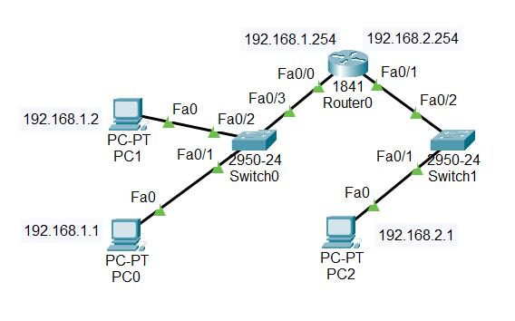
实验10: ARP协议分析
1．网络拓扑的搭建
启动思科模拟器，从设备栏的左下角，拖动1台1841路由器、2台2950-24交换机和3台PC-PT主机到工作区，用直连线工具将它们连接起来，按照图的网络拓扑图进行配置。

Slide 5
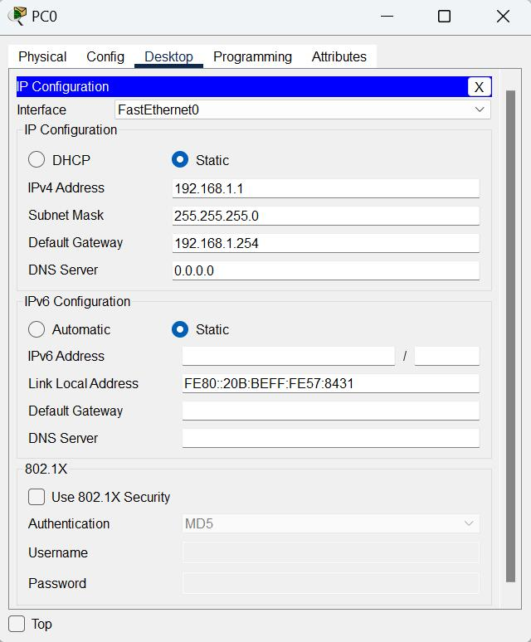
实验10: ARP协议分析
1．网络拓扑的搭建
在网络拓扑图中，双击PC0主机的图标，打开其配置界面，选择“桌面”选项卡中的“IP配置”按钮，就可以进入PC0的IP地址设置页面。
逐项配置各主机的IP地址、子网掩码和网关
设备 | 接口 | IP地址 | 子网掩码 | 默认网关
主机0 | Fa0 | 192.168.1.1 | 255.255.225.0 | 192.168.1.254
主机1 | Fa0 | 192.168.1.2 | 255.255.225.0 | 192.168.1.254
主机2 | Fa0 | 192.168.2.1 | 255.255.255.0 | 192.168.2.254
路由器0 | Fa0/0 | 192.168.1.254 | 255.255.225.0 | N/A
 | Fa0/1 | 192.168.2.254 | 255.255.255.0 | N/A

Slide 6
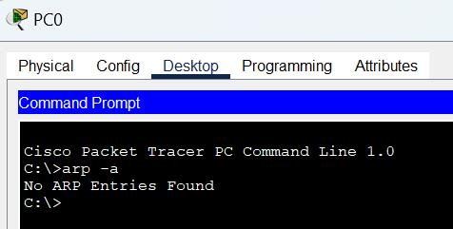
实验10: ARP协议分析
2. 在同一局域网内部ARP的工作情况
（1）发送数据包之前查看各设备的ARP表
为了观察ARP协议的工作过程，我们首先要查看主机的mac 地址表，它保存了IP地址和MAC地址的映射关系。在网络拓扑图中，双击PC0的主机图标，进入其配置界面，点击“桌面”选项卡中的“命令提示符”按钮，弹出命令行窗口，在其中键入“arp -a”命令，就可以显示PC0的mac 地址表

Slide 7
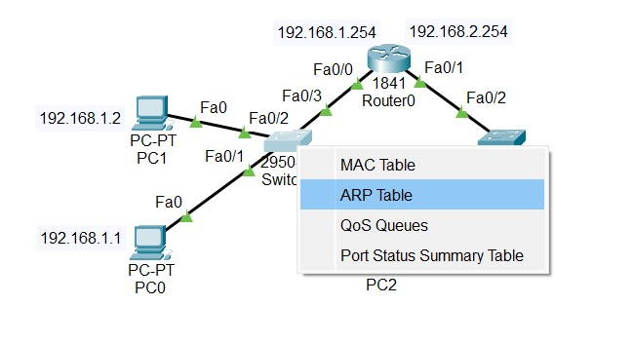
实验10: ARP协议分析
2. 在同一局域网内部ARP的工作情况
（1）发送数据包之前查看各设备的ARP表
我们要观察交换机的mac 地址表，它记录了交换机端口和MAC地址的对应关系。鼠标左键点击模拟器主界面右端的“ ”inspect图标，然后再用鼠标左键点击Switch0的交换机图标，在弹出的窗口中，选择“ARP表”选项，就可以看到Switch0的mac 地址表

Slide 8

实验10: ARP协议分析
2. 在同一局域网内部ARP的工作情况
（1）发送数据包之前查看各设备的ARP表
我们要观察交换机的mac 地址表，它记录了交换机端口和MAC地址的对应关系。鼠标左键点击模拟器主界面右端的“ ”inspect图标，然后再用鼠标左键点击Switch0的交换机图标，在弹出的窗口中，选择“ARP表”选项，就可以看到Switch0的mac 地址表最后，我们要查看路由器的ARP高速缓存表，它保存了路由器接口和MAC地址的映射关系。在网络拓扑图中，双击Router0的路由器图标，进入其命令行界面，键入“enable”命令，切换到特权模式，再键入“show arp”命令，就可以显示Router0的ARP高速缓存表

Slide 9
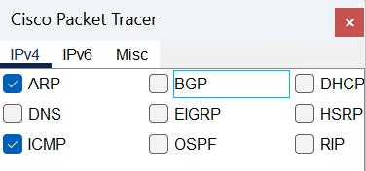


实验10: ARP协议分析
2. 在同一局域网内部ARP的工作情况
(2）发送数据包后，查看各设备的ARP表
首先找到模拟器主界面右下角的“实时/模拟” ，点击“实时”图标旁边的“模拟”图标从而让网络拓扑进入模拟状态（此时网络拓扑为静止状态）。
点击模拟界面中的“编辑过滤器” 按钮，只勾选ARP，ICMP选项，

Slide 10
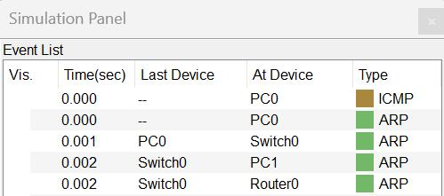
实验10: ARP协议分析
为了测试网络的连通性，我们可以在PC0的命令行模式下，使用ping 192.168.1.2命令，向PC1发送ICMP请求报文。在模拟器的工作区，我们可以观察并查看数据包的传输过程和细节（点击数据包图标即可查看数据包的内容；点击“捕获/转发” 按钮，数据包会按照步骤进行传送）。图展示了数据包从PC0经过交换机到达PC1的情况。

Slide 11
实验10: ARP协议分析
根据捕获的数据报回答问题，实验报告中必须附抓包的截图：
1）在没有进行任何网络通信之前，PC0的ARP高速缓存表是空的吗？为什么会这样？
2）在没有进行任何网络通信之前，Switch0的MAC地址表中有哪些条目？
3）当PC0发送ping命令后，它需要等待一段时间才能收到回应，这期间它发送了哪些协议的数据包？这些数据包的目的是什么？这些数据包中的MAC地址信息分别是什么？这些数据包是PC0发送的还是接收的？
4）当PC0发送的第一个ICMP请求报文到达Switch0时，Switch0的MAC地址表发生了什么变化？
5）当Switch0将PC0发送的第一个ICMP请求报文广播到PC1和Router0时，PC1和Router0的ARP高速缓存表发生了什么变化？PC1收到的数据包中的MAC地址信息有什么不同？

Slide 12
实验10: ARP协议分析
（3）再次发送ping命令，查看各设备的ARP表
执行完成Ping命令以后，再次打开模拟界面，重复上述步骤，观察事件列表中的事件信息。
根据捕获的数据报回答问题，实验报告中必须附抓包的截图：
在事件列表中，第一次捕获的事件和第二次捕获的事件有什么差异？

Slide 13
实验10: ARP协议分析
2. 在不同局域网ARP的工作情况
为了检验不同网络之间的连通性，我们可以在PC0的命令行窗口下，使用ping 192.168.2.1命令，向Router0的另一个接口发送ICMP请求报文。在模拟器的工作区，我们可以观察并查看数据包的传输过程和细节，以及ARP协议的报文格式和内容。同时，我们也可以注意到PC0、Switch0、Switch1和Router0的ARP高速缓存表和MAC地址表的变化情况（注意在没有进行任何网络通信之前，PC0的ARP高速缓存表是空的）。
根据捕获的数据报回答问题，实验报告中必须附抓包的截图：
（1）ping命令的执行情况有何变化？

